Slide 1
Đề tài 4: Chuyển ảnh thành tranh vẽ
HỌC VIỆN CÔNG NGHỆ BƯU CHÍNH VIỄN THÔNG · KHOA CNTT1 · MÔN XỬ LÝ ẢNH (INT13146)
Phát hiện biên + chuyển đổi mức xám + lọc làm mịn bảo toàn biên
Giảng viên: Nguyễn Xuân Đức
Nhóm [số nhóm]: [Họ tên 1] · [Họ tên 2] · [Họ tên 3]
Notes:
Giới thiệu nhóm và đề tài 4: xây dựng phần mềm chuyển ảnh thành tranh vẽ, dựa trên kiến thức Chương 5 (phát hiện biên) kết hợp Chương 2 (làm mịn, mức xám).

Slide 2

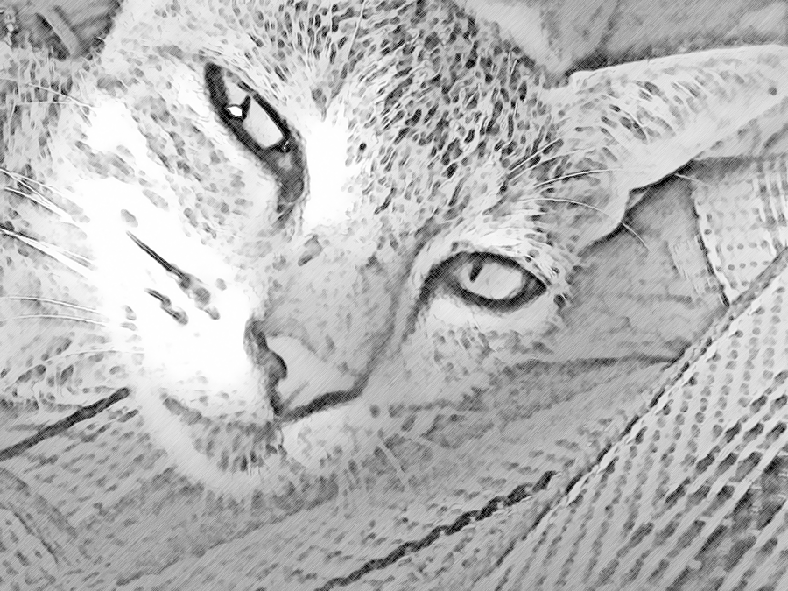
Bài toán: biến một bức ảnh thành tranh vẽ tay
Yêu cầu đề: phát hiện biên + chuyển mức xám + làm mịn để tạo hiệu ứng vẽ tay
Sản phẩm: tải và lưu ảnh y tế, tự nhiên, công nghiệp; xem kết quả trực quan
Mở rộng: Bilateral và các bộ lọc bảo toàn biên khác
Ràng buộc: không dùng OpenCV, nên mọi thuật toán được tự cài đặt bằng NumPy
Ảnh gốc
Kết quả: chì + biên + vân giấy
Notes:
Nêu yêu cầu đề bài. Nhấn mạnh ràng buộc không dùng OpenCV: toàn bộ thuật toán do nhóm tự cài đặt bằng NumPy, Pillow chỉ dùng để đọc/ghi file.

Slide 3
Ý tưởng: tranh vẽ = nét biên + mảng sáng tối
1
2
3
4
Mức xám
Làm mịn
Phát hiện biên
Ghép hiệu ứng
→
→
→
Y = 0.299R + 0.587G + 0.114B, giãn tương phản / cân bằng histogram
Gaussian, trung vị, Bilateral, Kuwahara, Perona-Malik: khử nhiễu, giữ biên
Sobel, LoG, Canny, XDoG tạo nét vẽ; Otsu, hình thái học làm sạch nét
color dodge + đổ bóng, unsharp, tô gạch, lượng tử hoá theo độ sáng
Mọi hiệu ứng đều là một pipeline ghép từ 4 khối này. Mỗi bước trung gian đều xem được trên web.
Notes:
Một bức tranh vẽ tay giữ lại đường biên (nét vẽ) và đơn giản hoá vùng đồng nhất. Vì vậy pipeline luôn gồm: chuyển mức xám, làm mịn, tìm biên, rồi ghép thành hiệu ứng.

Slide 4
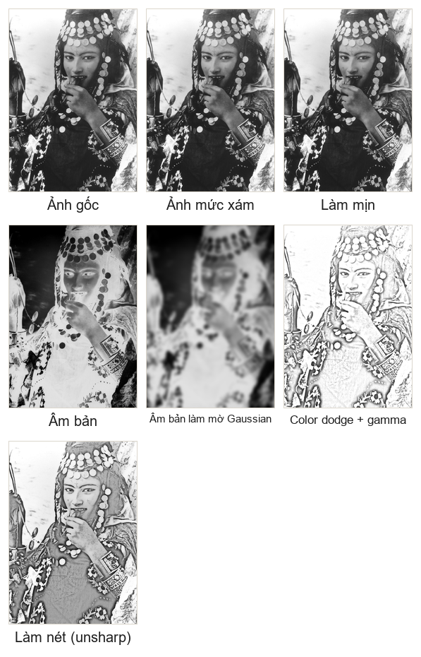
Phác thảo chì: color dodge
S = G / (1 − Blur_σ(1 − G))
G: ảnh xám; 1 − G là âm bản
Vùng phẳng: Blur(âm bản) ≈ âm bản, nên S ≈ 1 (giấy trắng)
Gần biên: âm bản làm mờ khác giá trị gốc, tỉ số giảm và tạo nét tối
σ quyết định độ rộng nét; gamma S^γ chỉnh độ đậm
Notes:
Color dodge thực chất là một bộ phát hiện biên dạng tỉ số. Đây là hiệu ứng nhanh nhất, khoảng 50 ms cho ảnh 800 px.

Slide 5
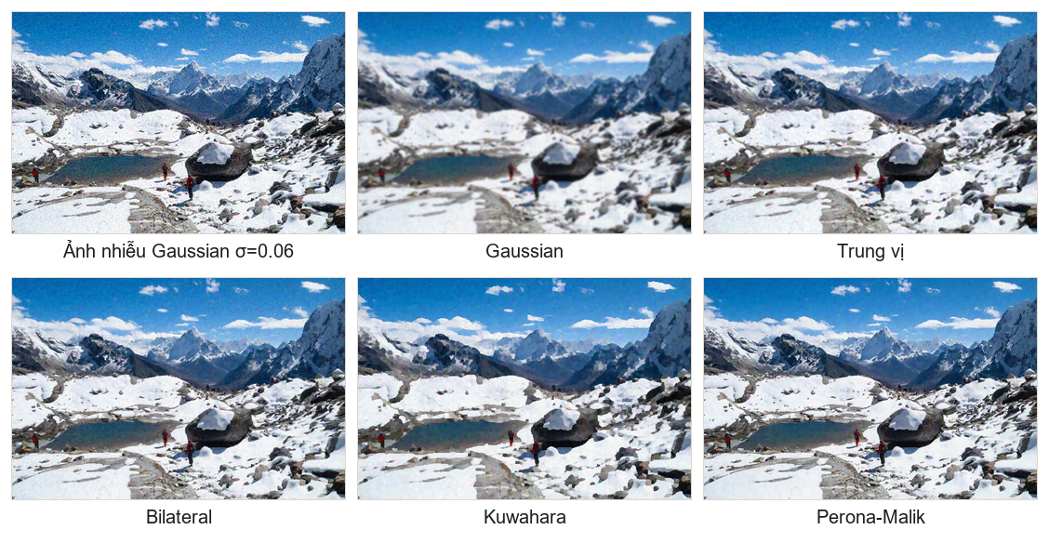
Làm mịn bảo toàn biên: Bilateral filter
BF[I]ₚ = 1/Wₚ · Σ G_σs(‖p − q‖) · G_σr(|Iₚ − I_q|) · I_q
G_σs: trọng số theo khoảng cách
G_σr: trọng số theo chênh lệch cường độ; pixel bên kia biên có trọng số ≈ 0
Kuwahara: chọn góc phần tư có phương sai nhỏ nhất, tạo hiệu ứng sơn dầu
Perona-Malik: khuếch tán dừng lại ở nơi có gradient lớn
Ảnh nhiễu Gaussian σ = 0,06, cùng độ mịn
Notes:
Gaussian làm nhoè cả biên. Bilateral và Perona-Malik làm phẳng vùng đồng nhất mà vẫn giữ viền núi. Tối ưu Bilateral: layout kênh-trước, phép toán in-place, giảm từ 860 ms xuống khoảng 290 ms.

Slide 6
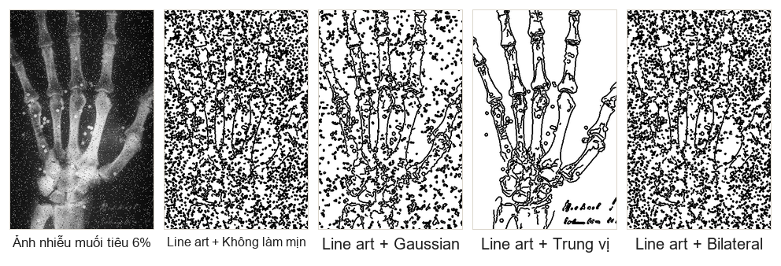
Mỗi loại nhiễu cần một bộ lọc phù hợp
Trung vị
là bộ lọc duy nhất khử được nhiễu muối tiêu
Bilateral thất bại: điểm nhiễu chênh lệch cường độ quá lớn so với lân cận, nên G_σr coi chúng là “biên” và giữ lại. Gaussian chỉ làm loang nhiễu. Vì vậy web cho chọn bộ làm mịn, và preset ảnh công nghiệp mặc định dùng trung vị.
Notes:
Ảnh X-quang bàn tay có 6% nhiễu muối tiêu. Không làm mịn, Gaussian và Bilateral đều để lại rất nhiều đốm; chỉ trung vị cho nét mực sạch. Kết quả khớp lý thuyết Chương 2.

Slide 7
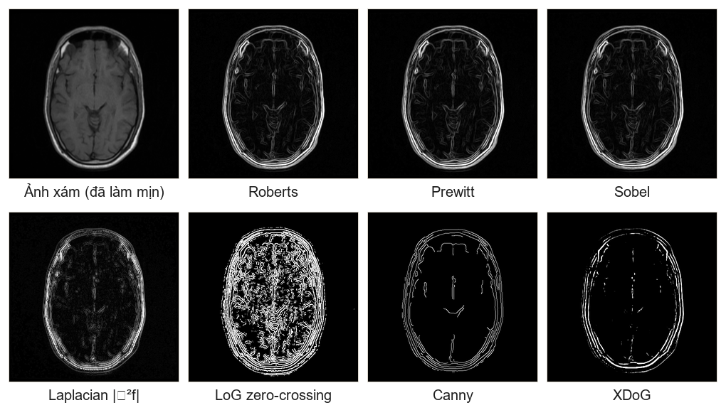
Phát hiện biên: 7 toán tử tự cài đặt
1
Bậc 1
Roberts 2×2, Prewitt (c = 1), Sobel (c = 2): |∇f| và hướng θ
2
Bậc 2
Laplacian, LoG (Marr-Hildreth): zero-crossing, nhạy nhiễu
3
Canny
biên mảnh 1 px, liên tục, ít biên giả nhất
4
XDoG
DoG + ngưỡng mềm tanh: nét dày mỏng giống bút, mặc định cho nét mực
Notes:
So sánh trên ảnh MRI não: Roberts yếu và nhiễu; Prewitt và Sobel gần giống nhau; Laplacian cho đáp ứng kép; Canny sạch nhất nên được dùng mặc định cho hiệu ứng nét mực.

Slide 8
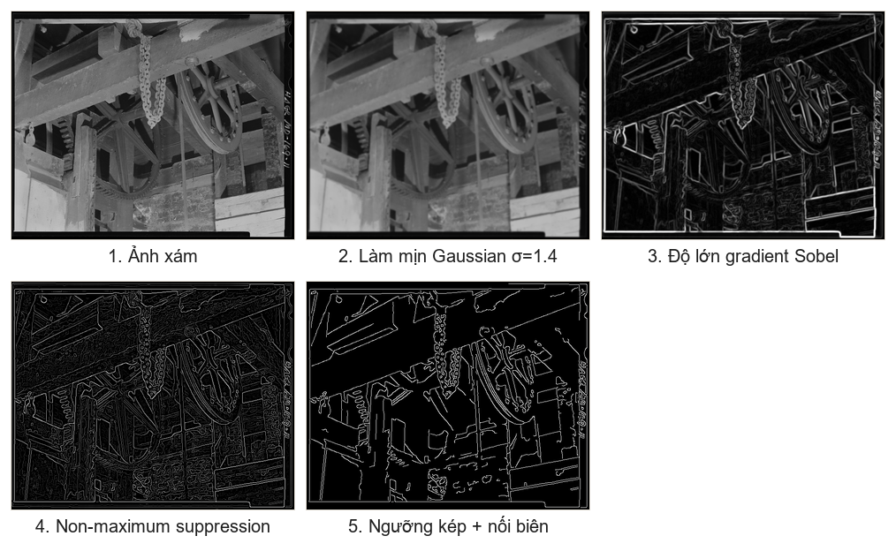
Canny: cài đặt đủ 4 bước
1
Làm mịn Gaussian
σ = 1.4, tách thành 2 lần lọc 1D
2
Gradient Sobel
độ lớn |∇f|, hướng θ = atan2(G_y, G_x)
3
Non-maximum suppression
4 hướng 0°/45°/90°/135°, vector hoá bằng np.select
4
Ngưỡng kép
T1 = 2·T2; nối điểm yếu với điểm mạnh bằng BFS 8-lân cận
Notes:
Bám đúng 4 bước trong slide tr.45. Test: trên hình vuông có nhiễu, biên cách biên thật tối đa 1,5 px và số pixel xấp xỉ chu vi, tức biên mảnh 1 px.

Slide 9
Tái hiện chính xác các bài tập trong slide
100%
T = 1
t = 2
khớp ma trận I4
σ_B² = 1,68
thuật toán đẳng liệu
Bài tập tr.27–29: I4 = |I*Hx| + |I*Hy|, đệm 0; ngưỡng 25 tách đúng vòng biên
Ví dụ Otsu tr.80: k* = 1, σ_B² = 1,6806
Ví dụ tr.85: t₁ = 2,572 (slide 2,574); hội tụ 2,103, nên ngưỡng t = 2
Ngoài ra: tích chập, Gaussian, trung vị, lọc hộp, Sobel, giãn/co được đối chiếu với scipy.ndimage (sai số < 10⁻⁵). SciPy chỉ dùng trong test.
Notes:
Ở ví dụ đẳng liệu, slide ghi t2 = 2,438; tính lại đúng công thức thì t2 = 2,106. Khác biệt này không ảnh hưởng kết luận ngưỡng t = 2. Có thể nêu khi bị hỏi.

Slide 10
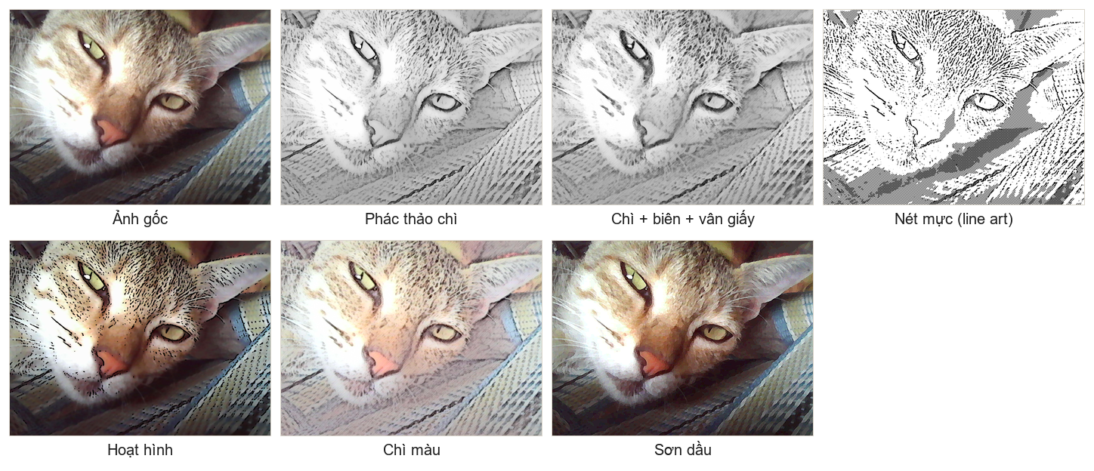
6 hiệu ứng tranh vẽ
Notes:
Phác thảo chì và chì màu có thêm lớp đổ bóng + unsharp mask; nét mực dùng XDoG + tô gạch mảng tối; hoạt hình dùng Bilateral + lượng tử hoá theo độ sáng (giữ Cb/Cr) + viền XDoG; sơn dầu dùng Kuwahara r = 2 + 32 mức màu + làm sắc nét Laplacian. Sau thử nghiệm, nhóm chỉnh để giữ chi tiết gần ảnh gốc hơn.

Slide 11
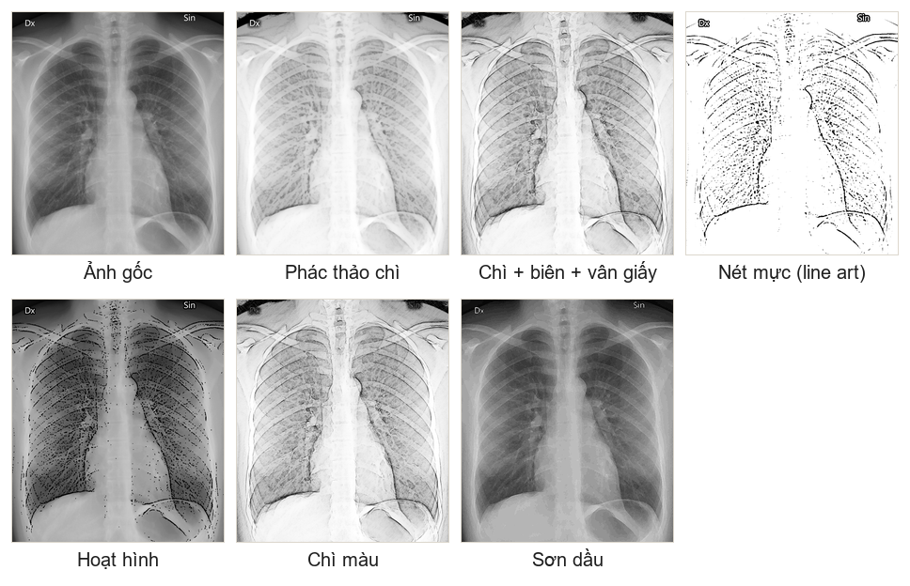
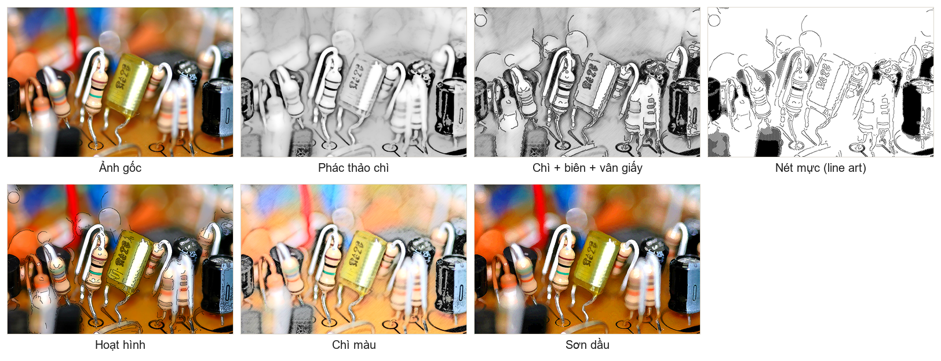
Ảnh y tế và ảnh công nghiệp
Bảng mạch, preset công nghiệp: trung vị + Canny
X-quang ngực, preset y tế: giãn tương phản + Bilateral
Notes:
Ảnh y tế đọc được cả PNG/TIFF 16-bit (chuẩn hoá min-max theo phân vị). Nét mực trên X-quang làm nổi xương sườn và viền phổi. Ảnh công nghiệp với Canny cho phong cách bản vẽ kỹ thuật.

Slide 12
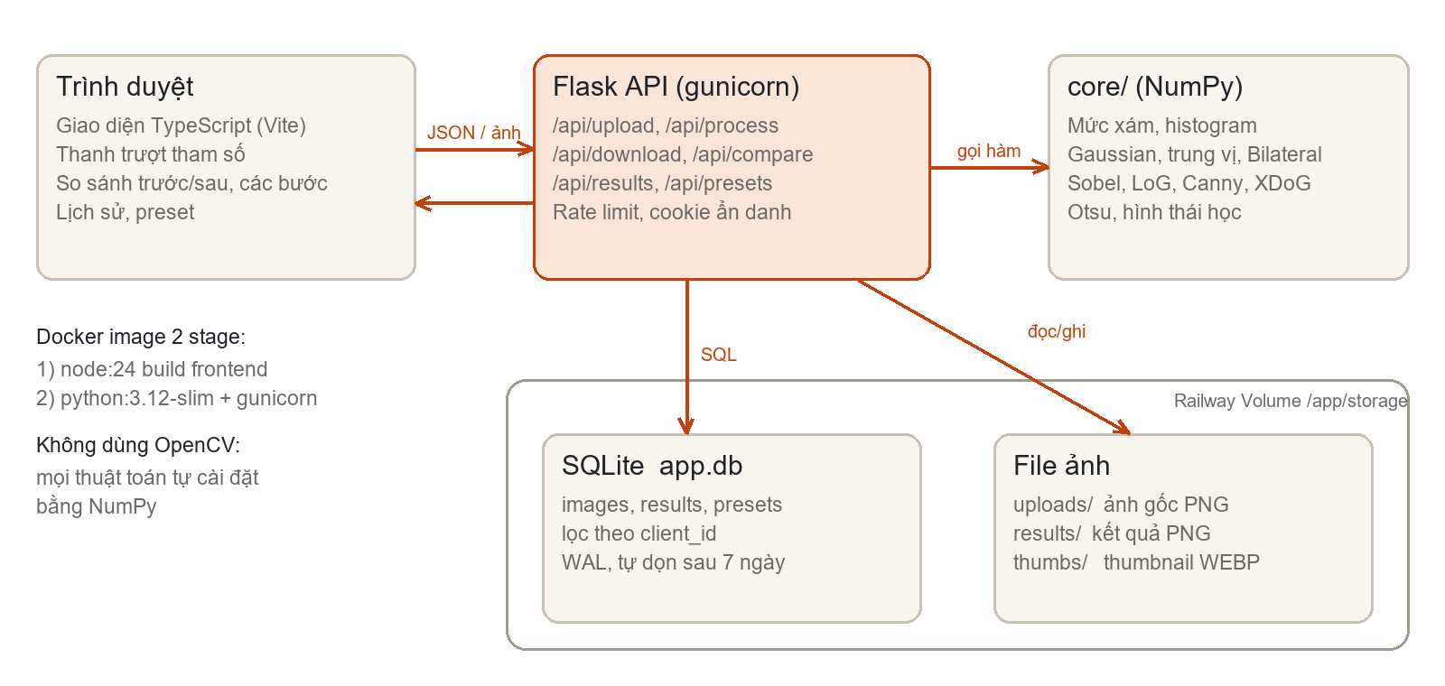
Kiến trúc: web nhỏ, triển khai thật
Notes:
Frontend TypeScript gửi JSON tham số; Flask gọi thư viện core NumPy; ảnh và SQLite nằm trên volume Railway. Ảnh chỉ tải lên 1 lần, các lần chỉnh sau chỉ gửi tham số.

Slide 13
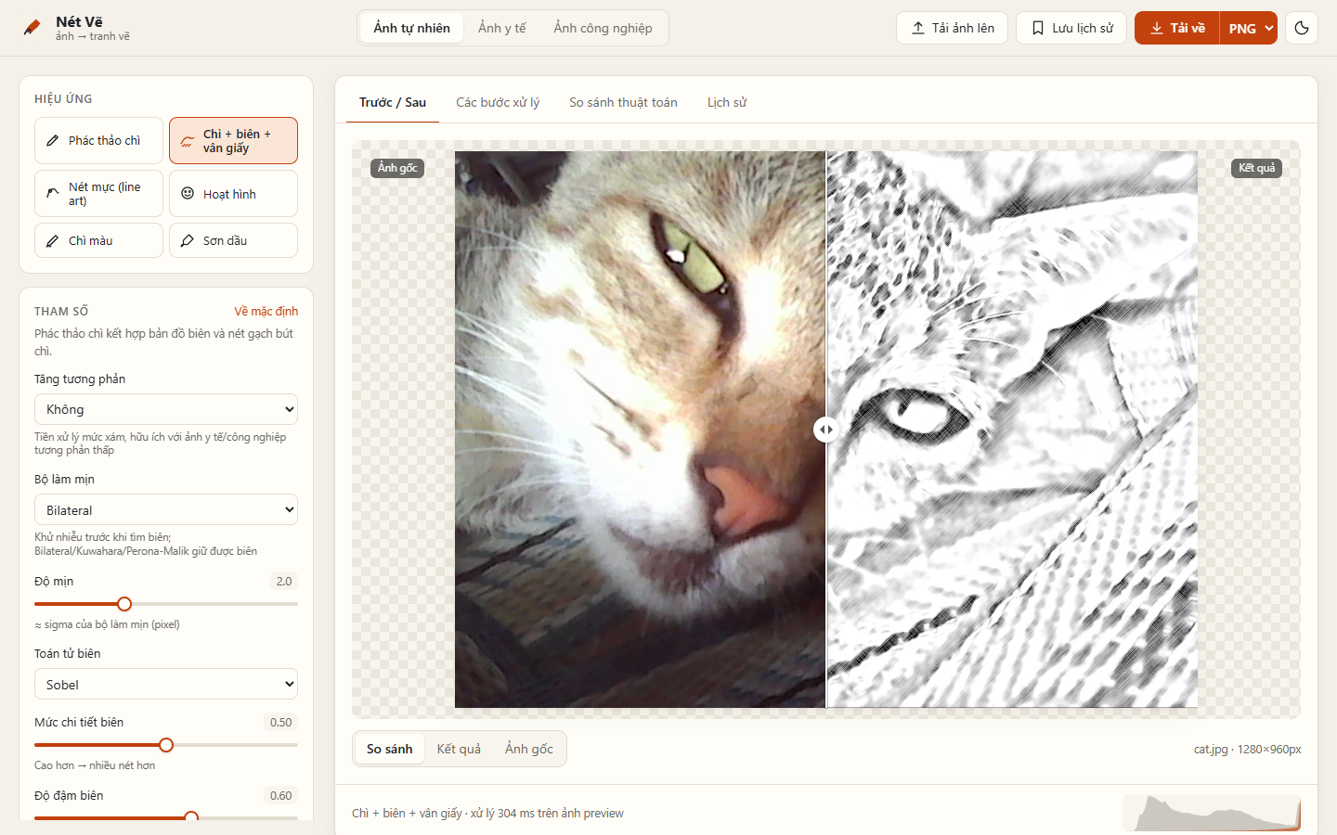
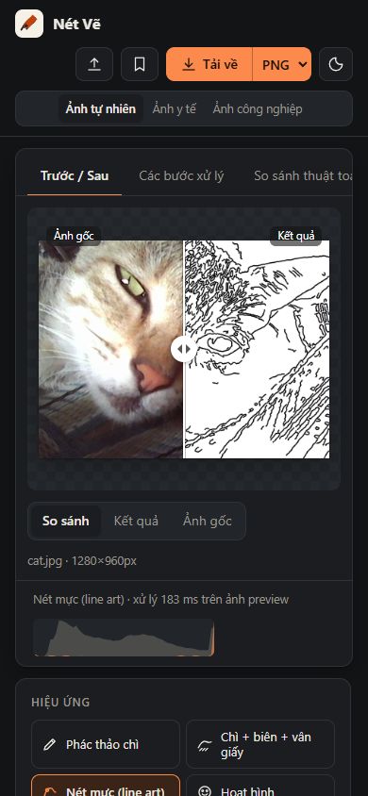
Giao diện: chỉnh tham số, xem kết quả ngay
Thanh trượt so sánh trước/sau, slider sinh từ schema tham số
Điện thoại, chế độ tối
Notes:
Các tab: Trước/Sau, Các bước xử lý, So sánh thuật toán, Lịch sử. Kéo slider: debounce 200 ms, huỷ request cũ. Có thể kéo thả hoặc dán ảnh bằng Ctrl+V. Nên demo trực tiếp ở phần này.

Slide 14
Lưu trữ SQLite và triển khai Railway
Bảng | Nội dung
images | ảnh gốc: client_id, category, kích thước, đường dẫn
results | lịch sử: hiệu ứng, params (JSON), ảnh + thumbnail
presets | bộ tham số người dùng tự đặt tên
1
Docker 2 stage
node:24 build TS, python:3.12-slim + gunicorn
2
GitHub → Railway
railway.json: Dockerfile, health check /healthz
Không tài khoản: cookie client_id ẩn danh, mỗi trình duyệt chỉ thấy lịch sử của mình
WAL cho nhiều worker; tự dọn dữ liệu sau 7 ngày
Bảo mật: kiểm tra file thật là ảnh, giới hạn 15 MB, rate limit, CSP
3
Volume /app/storage
SQLite + ảnh không mất khi deploy lại
4
1 replica
volume chỉ gắn được vào 1 instance
Notes:
Đã chạy thử container như trên Railway: volume thuộc root được entrypoint chown rồi hạ quyền; restart container thì lịch sử vẫn còn.

Slide 15
Kiểm thử và hiệu năng
105
test pytest đều đạt
< 1 s
mỗi hiệu ứng, ảnh 800 px
Notes:
Test gồm (105): bài tập trong slide, tự cắt viền letterbox, unsharp mask, đối chiếu SciPy, Canny/LoG trên ảnh tổng hợp, API + SQLite (cô lập client, dữ liệu còn sau khi khởi động lại, rate limit, từ chối file giả). Hoạt hình chậm nhất vì phải lặp Bilateral màu.

Slide 16
Kết luận và hướng phát triển
Đã đạt được
Hạn chế và hướng phát triển
Đủ yêu cầu đề: biên + mức xám + làm mịn, có Bilateral và 2 bộ lọc bảo toàn biên khác
Hơn 20 thuật toán tự cài đặt bằng NumPy, không OpenCV
6 hiệu ứng; 3 loại ảnh có preset riêng
Web hoàn chỉnh: các bước trung gian, so sánh thuật toán, lịch sử SQLite, deploy Railway
CPU NumPy: ảnh 1600 px với hoạt hình mất vài giây; có thể dùng bilateral grid hoặc GPU/WebGL
Thêm flow-based DoG cho nét liền mạch; thêm than chì, màu nước
Đọc trực tiếp DICOM; xử lý hàng loạt
Mở rộng nhiều máy chủ: PostgreSQL + object storage

Slide 17
Demo trực tiếp và hỏi đáp
https://[tên-app].up.railway.app
Cảm ơn thầy và các bạn đã lắng nghe!
Notes:
Kịch bản demo: (1) mở ảnh mẫu X-quang, chuyển preset y tế; (2) đổi Nét mực, kéo mức chi tiết; (3) tab Các bước xử lý; (4) tab So sánh thuật toán; (5) Lưu lịch sử, Tải PNG.

